Slide 1
DAO
Data Access Object

Slide 2
Introduzione ai DAO
Nella scorsa lezione abbiamo visto come sia possibile gestire una tabella tramite API JDBC
Metodi Java appositamente creati per
Connettersi al DB
Generare/eliminare tabelle
Modificare tali tabelle (insert, update, delete)
Interrogare tali tabelle
Utilizzare direttamente le API JDBC è certamente possibile, ma generalmente porta a codice
poco leggibile
di difficile manutenzione
complesso in fase di estensione (ad esempio, per supportare un nuovo DBMS)

Slide 3
Pattern DAO
Pattern architetturale che ha come scopo quello di separare le logiche di business da quelle di accesso ai dati
L’idea alla base di questo pattern è quella di descrivere le operazioni necessarie per la persistenza del modello in un’interfaccia e di implementare la logica specifica di accesso ai dati in apposite classi.

Slide 4
DAO & Hibernate
Uso di Pattern (ad esempio, DAO) o librerie (ad esempio, Hibernate) rende più facile l'accesso a DBMS
uso di tecniche di programmazione o API che rendono più semplice e meno error-prone l'accesso a database
accesso a database trasparente (per quanto possibile) rispetto al particolare DBMS in uso
riconfigurazione facile e veloce se si vuole utilizzare un DBMS diverso da quello precedentemente in uso

Slide 5
DAO
Prevede di realizzare uno strato dell’applicazione (chiamato appunto DAO) demandato completamente a gestire la comunicazione fra l’applicazione ed il DBMS.
Il mapping è realizzato manualmente attraverso l’uso di SQL.
L’accesso al DB viene però opportunamente incapsulato, migliorando la modularità e l’interfacciamento esplicito del codice, e fornendo uno schema di riferimento in cui è possibile migliorare problemi di accoppiamento.

Slide 6
Data Access Objects (DAO)
Un oggetto di una classe di business, per accedere al database:
Invoca metodi di una classe demandata a gestire gli accessi al DB (relativamente alle informazioni richieste)
È questa classe che costruisce lo statement SQL e lo passa al driver, riceve i risultati dal database e li inoltra alla classe di business che la ha interrogata
La classe di business effettua poi le sue elaborazioni sui dati ricevuti

Slide 7
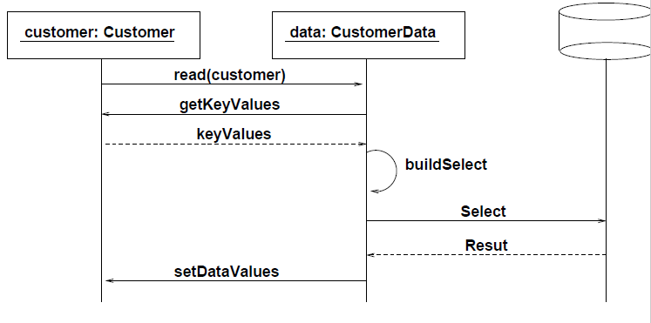
Data Access Objects (DAO)

Slide 8
DAO
Tutta la logica di accesso al DB è completamente incapsulata nelle Data Access Classes
Cambiamenti del DB influenzano solo le Data Access Classes
La classe CustomerData si fa carico di gestire il codice SQL, mentre tutto ciò è trasparente rispetto alla classe Customer (che è una domain class), la quale invoca metodi indipendenti dal DB
L’approccio tipico per le operazioni che coinvolgono una sola entità è quello di avere un DAO per ciascuna domain class

Slide 9
DAO – interrogare il DB
Come raggruppare le operazioni sul db? Cioè, quante classi
DAO realizziamo in base alle operazioni da implementare?
Si crea una classe DAO per ogni classe che rappresenta entità del dominio di applicazione
Questa classe DAO conterrà i metodi di interrogazione e
manipolazione della corrispondente classe di dominio
In particolare conterrà le funzionalità di base: CRUD
Create
Read
Update
Delete

Slide 10
DAO
VANTAGGI
incapsulamento
possibilità di accedere a DB mal progettati o pre-esistenti all’applicazione
facilità di riuso dell’applicazione
minore accoppiamento fra le classi di dominio (solo dovuto alle dipendenze esplicitate dal class diagram)

Slide 11
DAO
SVANTAGGI
c’è ancora accoppiamento tra persistence classes e DB
chi sviluppa l’applicazione (le persistence classes) deve conoscere dettagli sul DB
può essere dipendente dalla tecnologia

Slide 12
DAO
Immaginiamo di dover realizzare il progetto di un piccolo sistema informativo, costituito da:
Una base di dati relazionale, interrogabile mediante SQL
Un’ applicazione Java che si interfaccia alla base di dati attraverso JDBC
L’approccio con DAO è quello richiesto
facilità di implementazione
offre adeguata modularizzazione
migliora la qualità del progetto
migliora la rapidità di sviluppo, a fronte di un modesto investimento iniziale

